Slide 1
ГАОУ СПО«Арский педагогический колледж им. Г. Тукая»
«Моя профессия - моё будущее»
Работа студентки
Салихзяновой Айгуль Ильфатовна

Slide 2
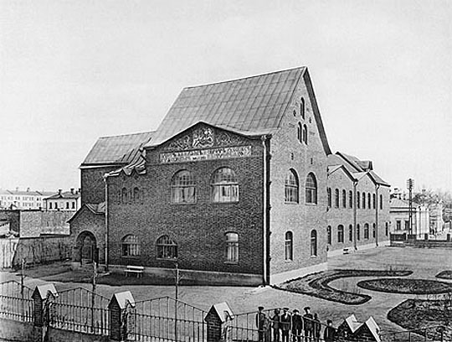
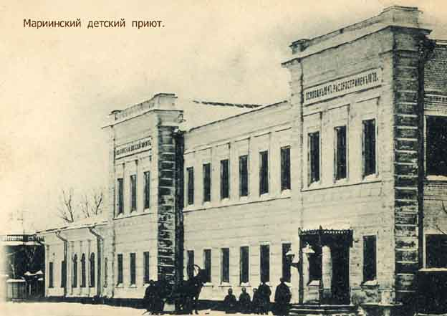
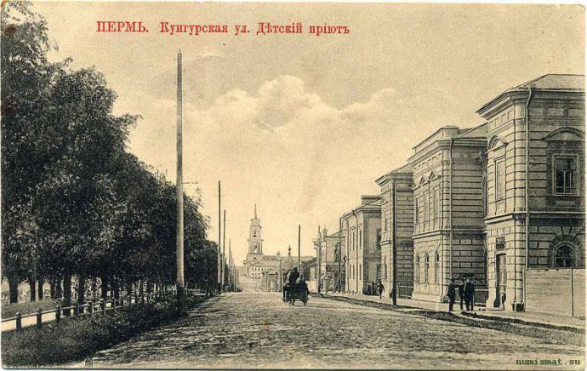
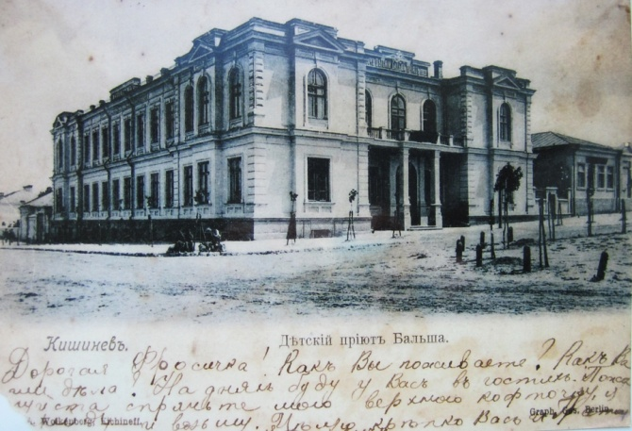
История профессии
XIX-XX в.в
Профессия воспитателя появилась относительно недавно в начале прошлого века. Связано это с тем, что женщины начали работать. В дореволюционный период существовали приюты для сирот, где были воспитатели.

Slide 3
Требования к профессии воспитатель
Риски профессии
Социальная значимость моей профессии
Мое отношение к профессии
Преимущества профессии
Уникальность профессии
«моя профессия - моё будущее»
Prezentacii.com

Slide 4
Профессий много на планете,
Но выбрала я только ту,
Что всех дороже мне на свете,
Чтоб посвятить себя труду.
Краткое описание: Жизнь человека в обществе начинается с детского сада, и именно поэтому основы общественных отношений, заложенные воспитателями детского сада, являются определяющими в дальнейшем развитии ребёнка.

Slide 5
Социальная значимость профессии
Воспитатель детского сада занимается организацией всестороннего развития ребёнка;
Подготавливает детей к школе;
Раскрывает скрытые таланты детей.
Формирует верное отношение к труду;
Учит принципам общения;
Развивает такт, отзывчивость и способность к сопереживанию;

Slide 6
Уникальность профессии
Образованность и эрудиция помогут создать образец для подражания для своих маленьких подопечных. Терпение, усидчивость, требовательность и творческий подход — это те качества, которые способствуют достижению лучшего результата и при этом закрепляют положительный образ воспитателя в сознании ребёнка.

Slide 7
Риски профессии
Чрезмерная увлечённость воспитателя своим делом. Причина этого заключается в самих детях, однако не стоит забывать, что педагогическая объективность всегда должна стоять на первом месте, отодвигая субъективные симпатии и привязанности на второй план.
Ещё одной трудностью является постоянный самоконтроль и необходимость совершенствования профессиональных навыков путём изучения новейших методик в воспитании детей дошкольного возраста.

Slide 8
Преимущества профессии
В детском саду воспитатель может реализовать все свои скромные таланты, ведь дети самые гуманные судьи.
Положительные стороны профессии заключены также в непосредственном общении с детьми.
Профессия воспитателя прекрасно подходит женщинам, что ярко отражает статистика.
Профессия педагога необычна еще тем, что она универсальна.
Шестичасовой рабочий день, пятидневная рабочая неделя.

Slide 9
Требования к профессии воспитатель
Воспитатель должен иметь знания по педагогике, психологии, ОБЖ, этике и эстетике, содержанию и принципам организации дошкольного образования. Знать методики обучения и развития детей.
Должен уметь: заботиться о состоянии здоровья детей; вырабатывать у детей культурно-гигиенические привычки; осуществлять развитие речи и математических способностей детей, физическое развитие детей, музыкальное образование детей.

Slide 10
ВОСПИТАТЕЛЬ для меня – это не просто профессия, это - состояние моей души. Выбранная мною профессия, заставляет меня все время двигаться вперёд, искать и находить что-то новое, развивать свои творческие способности, даёт возможность окунуться в атмосферу счастливого Детства. Я глубоко убеждена, что дети должны жить в мире красоты, игры, сказки, музыки, рисунка, фантазии. Поэтому, воспитатель, на мой взгляд, это сказочник и музыкант, актёр и танцор, скульптор и художник, экскурсовод и исследователь, потому что все дети любят слушать сказки и песни, лепить и рисовать, танцевать и смотреть театральные представления, хотят быть маленькими актёрами, любят наблюдать и экспериментировать, думать и задавать много вопросов. Я считаю, что в каждом ребёнке есть своя «изюминка» и мне надо учиться воспринимать лучшее, что есть в моих воспитанниках, помогая им самим это лучшее в себе увидеть.

Slide 11
ВОСПИТАТЕЛЬ — ЭТО
ЭНТУЗИАСТ, ЧЕЛОВЕК, КОТОРЫЙ РАБОТАЕТ НЕ РАДИ ВЫСОКОЙ ЗАРПЛАТЫ, А ПОТОМУ ЧТО ДЕЙСТВИТЕЛЬНО ЛЮБИТ ДЕТЕЙ И ЛЮБИТ СВОЮ ПРОФЕССИЮ!

Slide 12
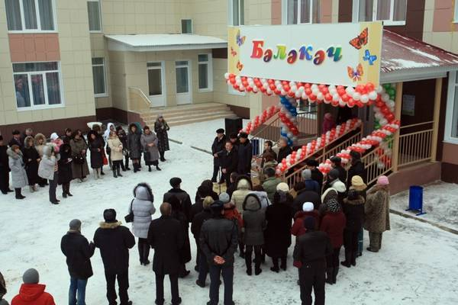
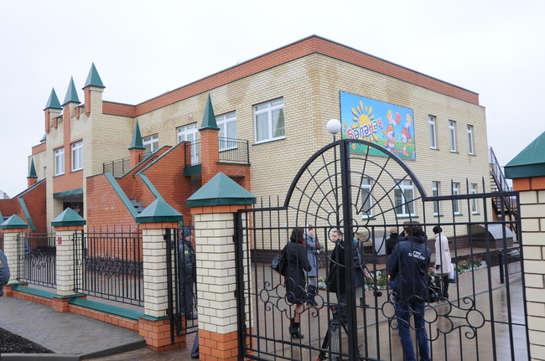
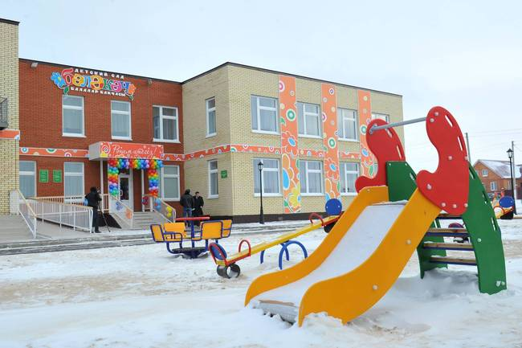
В последние десятилетия профессия воспитатель снова стала востребованной. В Татарстане вновь стали открываться детские сады по республиканской программе « Бэлэкэч»

Slide 13
Изучая статистику удовлетворенности работой, я выяснила, что:
Каждого второго воспитателя устраивает его настоящая работа(54%)
39,3 % воспитатели имеют высшее педагогическое образование

Slide 14
Система дошкольного образования других стран— тема для меня очень интересная и актуальная. Во-первых, я мечтаю работать в этой сфере, а во-вторых, я хочу, чтобы мои дети посещали детский сад, который отвечает моим представлениям об идеальном ДОУ.

Slide 15
Дошкольное образование в Японии

Slide 16
В Японии детский сад не является обязательной образовательной ступенью. Дети поступают сюда по желанию родителей - обычно с четырехлетнего возраста.
В большинстве же детских садов главная задача воспитателей - научить детей быть послушными.
Дети должны овладеть множеством вежливых словесных формул, которыми насыщен японский язык, и знать где и когда их нужно применять.
В детском саду практикуют постоянную смену детского коллектива с целью дать ребенку большую возможность для социализации.
Так же меняют воспитателей, чтобы дети не привыкали к ним, так как японцы считают, это вызывает зависимость от наставника и обременяет последнего серьезной ответственностью за судьбу детей.

Slide 17
Дошкольное образование в Германии Waldkindergarten (от немецкого Wald – лес, Kindergarten — детский сад)

Slide 18
Waldkindergarten (от немецкого Wald – лес, Kindergarten — детский сад) Чаще всего, такой сад располагается в лесу. Детки постоянно находятся на природе, изучают деревья и другие растения, мастерят поделки из природного материала. Детям прививается любовь и бережное отношение к природе.
Bauernhofkindergarten (от немецкого Bauernhof – крестьянский двор, подворье Кindergarten – детский сад). Такой сад располагается при крестьянских хозяйствах, фермах или вблизи них. Дети, в силу своих возможностей, помогают фермерам ухаживать за животными, выращивать овощи и фрукты на огороде и в саду..

Slide 19
Одной из самых актуальных проблем современного детского сада и, я думаю, детского сада будущего – это партнерские взаимоотношения педагога с ребенком и его семьей, своеобразное «Три Я».

Slide 20
Детский сад будущего

